Slide 1


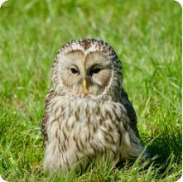
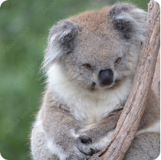


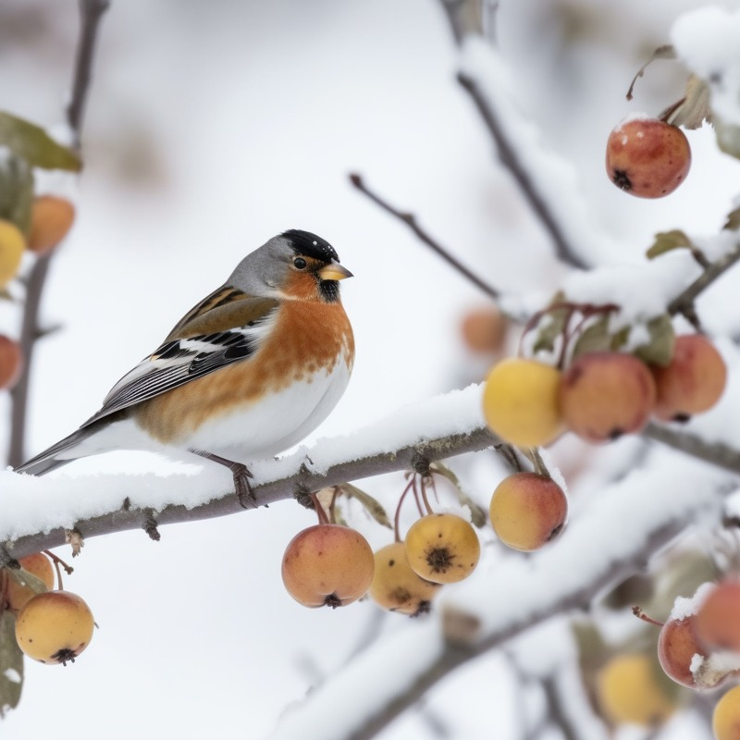
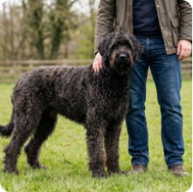
PROJET MLOPS
Vraie photo ou image IA ?
Un détecteur qui se surveille et se met à jour tout seul
Fertas Naim 9 novembre 2026

Slide 2
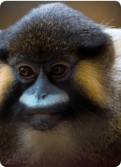
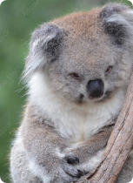
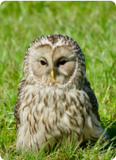
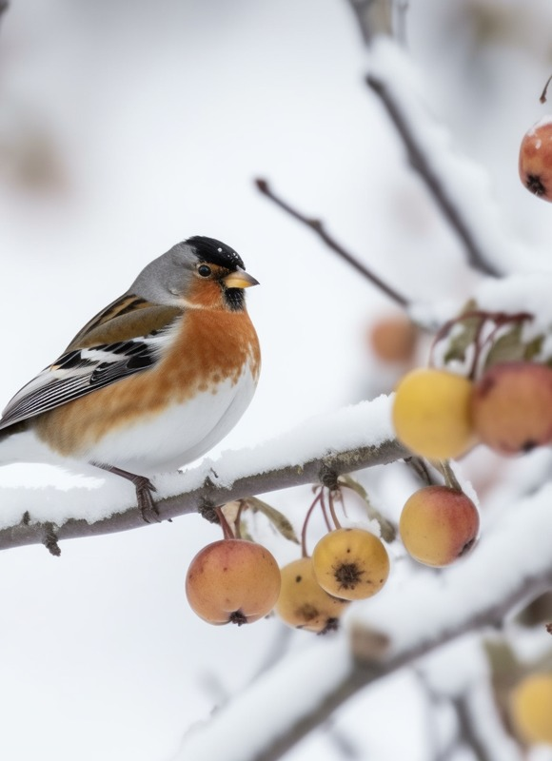
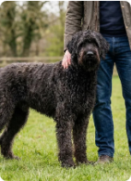
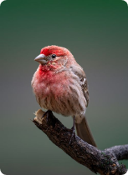
LE SUJET
Trois de ces images n’ont jamais existé
Vraie photo
IA (Midjourney)
Vraie photo
IA (Midjourney)
Vraie photo
IA (Stable Diff.)
Images tirées des données du projet
Le but : envoyer une image et recevoir la réponse « vraie » ou « IA », avec un pourcentage de confiance.

Slide 3


POURQUOI CE SUJET
Un problème réel, et parfait pour le MLOps
Un vrai besoin
Les IA changent vite
Facile à montrer
Fausses infos, arnaques, faux profils : savoir si une image est vraie devient important.
De nouvelles IA sortent sans arrêt. Un modèle vieillit : il faut le surveiller et le mettre à jour.
Une image entre, une réponse sort. Tout le monde comprend la démo.

Slide 4
LA MÉTHODE
Quatre étapes, qui tournent en boucle
1
2
3
4
Apprendre
Servir
Surveiller
Mettre à jour
Le modèle étudie des milliers d’exemples
On le met en ligne pour les utilisateurs
Une alarme sonne si les images changent
Un nouveau modèle, testé prudemment
Puis on recommence : c’est le cycle de vie d’un modèle en MLOps.

Slide 5
ÉTAPE 1 APPRENDRE
Le modèle a appris sur 35 000 images
92 %
Moitié vraies photos, moitié images de 7 IA différentes
Toutes converties au même format, pour que le modèle regarde l’image et pas le type de fichier
de bonnes réponses
2 IA cachées exprès (Midjourney, Wukong) pour simuler l’arrivée d’une IA inconnue
(50 % = répondre au hasard)

Slide 6
ÉTAPE 1 LE MODÈLE
Le modèle : des « yeux » déjà prêts + un petit « cerveau »
DÉJÀ PRÊT
ENTRAÎNÉ PAR NOUS
CLIP
512
Petit classifieur
Vraie ou IA
→
→
→
Les yeux
nombres
Le cerveau
la réponse
Entraîné par OpenAI sur 400 millions d'images. On ne le modifie pas.
L'« empreinte » de l'image : elle résume ce que l'image contient.
Il apprend à lire l'empreinte. Quelques secondes d'entraînement.
Avec un pourcentage de confiance, par exemple 99 %.

Slide 7
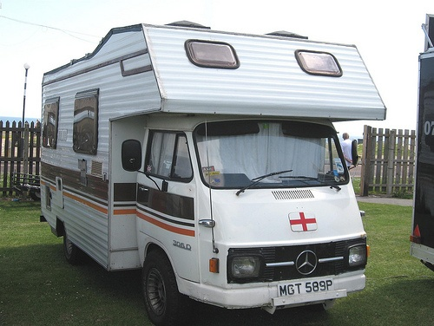
ÉTAPE 2 SERVIR
Le modèle est en ligne, sur un serveur
🔍 Vraie photo ou image IA ?
API en ligne — modèle v2 (INT8)
Une seule commande
Fichier : real_0000.jpg (105.5 KB)
lance tout le système, sur un PC ou un serveur
Une clé par utilisateur
sans clé, accès refusé ; chaque requête est comptée
0 erreur
📷 Vraie photo 99%
Probabilité « IA » : 1.1% 75 ms
avec 30 utilisateurs simulés en même temps
Le site : une vraie photo reconnue à 99 %

Slide 8
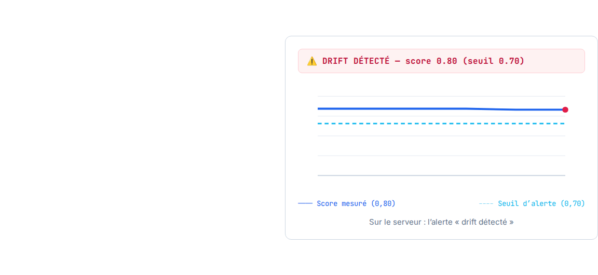
ÉTAPE 3 SURVEILLER
Une alarme sonne quand les images changent
Data drift, c’est quoi ?
Les images reçues ne ressemblent plus à celles de l’apprentissage. Le modèle risque de se tromper.
0,60
0,81
images habituelles : calme
nouvelles IA : alerte
L’alarme sonne au-dessus de 0,70.

Slide 9
ÉTAPE 3 SURVEILLER LA MÉTHODE
Comment l'alarme voit que les images changent
1
On garde 2 000 images de l'apprentissage comme référence.
Le score du juge
0,5
Il devine au hasard
→ les images n'ont pas changé
2
Toutes les 30 s, on prend les 200 dernières images reçues.
≈ 1
Il trouve facilement
→ les images ont changé
3
Un petit « juge » essaie de deviner d'où vient chaque image : apprentissage ou aujourd'hui ?
Alarme au-dessus de 0,70

Slide 10
ÉTAPE 4 METTRE À JOUR
Un nouveau modèle, testé d’abord sur 10 %
Canary, c’est quoi ?
Modèle : real-or-ai
On donne la nouvelle version à une petite partie des utilisateurs. Si elle a un souci, seuls eux sont touchés.
Version | Enregistré le | Tags | Alias
Version 2 | 08/11/2026 19:30 | quantized: int8 | @champion
Version 1 | 08/11/2026 17:39 | — | —
10 %
32 s
du trafic vers la v2
pour la mettre en service, sans coupure
Le registre des versions : la v2 devient « champion » (celle en service)

Slide 11


LE RÉSULTAT PRINCIPAL
Le système a vu le problème et s’est réparé
92 %
73 %
89 %
Au départ, avec les images habituelles
Arrivée des nouvelles IA : l’alarme sonne
Après la mise à jour du modèle
Pourcentage de bonnes réponses, mesuré sur le serveur

Slide 12
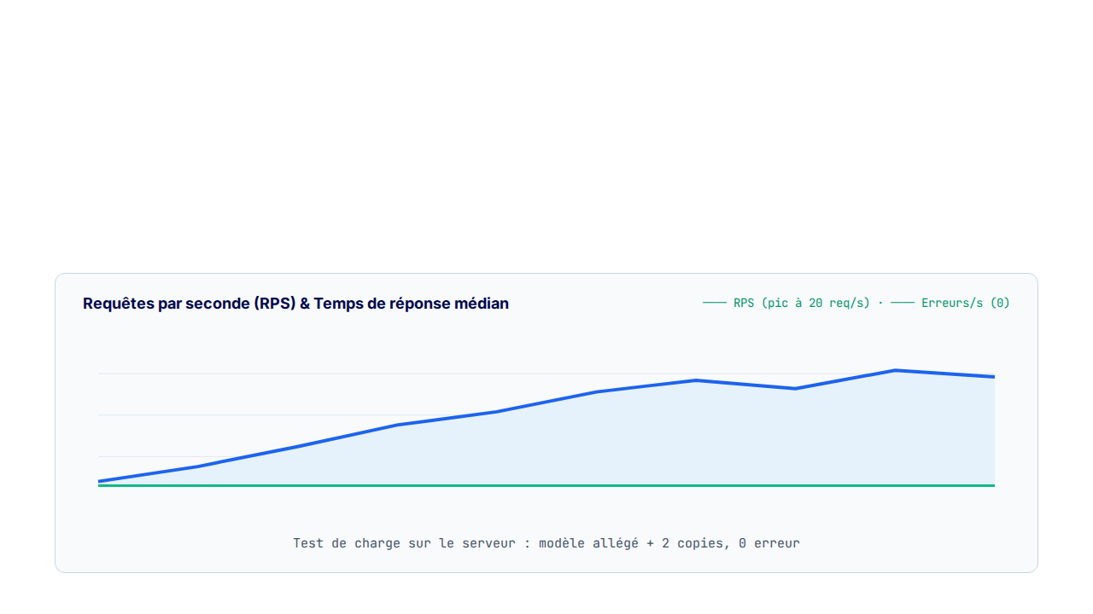
BONUS PLUS RAPIDE
Un modèle allégé, deux fois plus d’utilisateurs
4× plus petit
2× plus de capacité
−0,8 point
352 Mo → 96 Mo
de précision seulement
9 → 18 requêtes par seconde

Slide 13
POUR CONCLURE
Un détecteur qui sait quand il vieillit, et se met à jour sans coupure.
Ce qui est fait
À améliorer
lancement en une commande, serveur, site web, alarme, versions, canary, modèle allégé, copies multiples.
Repérer des changements plus discrets, et répartir le service sur plusieurs machines.
Real or AI
Merci.
docker compose up --build

